Slide 1
МБОУ Кольская СОШ №2
представляет
команду «Батарейка»
и ПРОЕКТ…

Slide 2
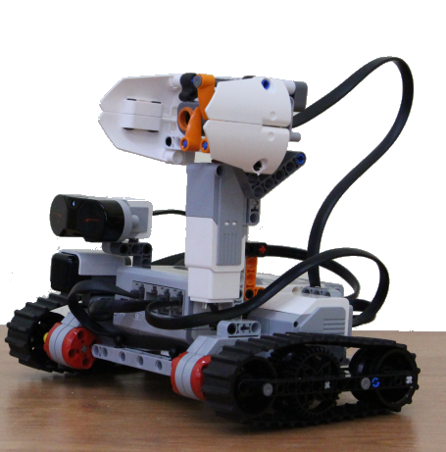
Obserwator
Obserwator -
(польск.
«Наблюдатель»)

Slide 3
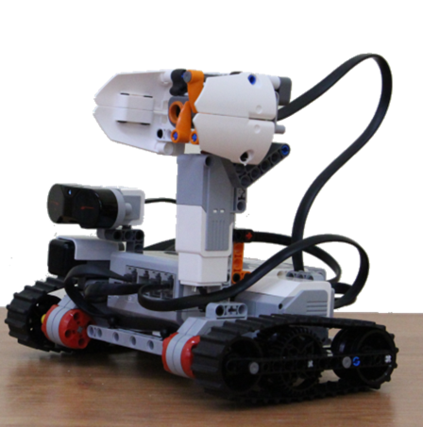
Obserwator
Назначение: наблюдение и
составление плана местности
на основе ультразвукового
сканирования территории

Slide 4
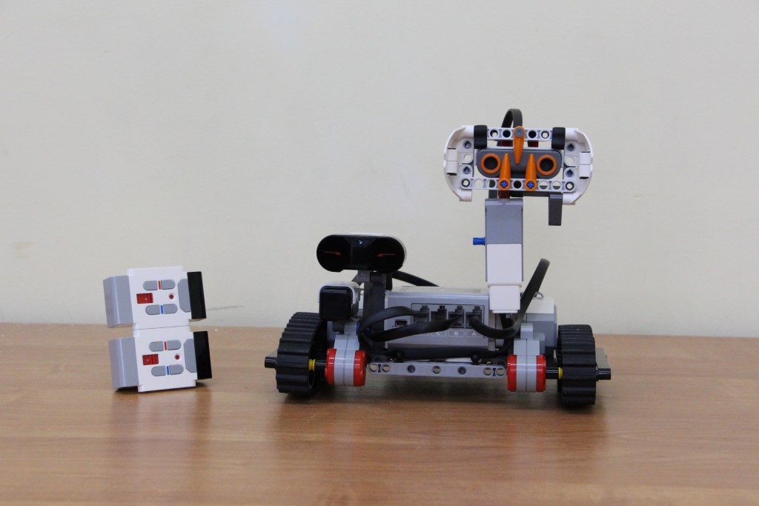
Obserwator
Ультразвуковой сканер
Инфракрасный датчик в режиме
«Дистанционное управление»
Компас HiTechnik
Модуль дистанционного управления

Slide 5
Работа сканера
Экран LegoBrick

Slide 6
Работа сканера
Экран LegoBrick

Slide 7
Работа сканера
Экран LegoBrick

Slide 8
Работа сканера
Экран LegoBrick

Slide 9
Работа сканера
Компас: направление на Север
Экран LegoBrick

Slide 10
Сканер проходит полную
окружность 360 градусов,
поделенную на 36 секторов
по 10 градусов и строит
диаграмму удаленности
отраженных объектов на
экране LegoBrick.

Slide 11
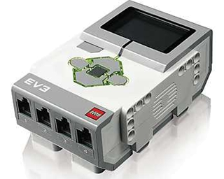
Все данные сохраняются
в памяти EV3 в файле
datafile.rtf и доступны
для последующей обработки

Slide 12
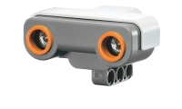
Масштаб диаграммы можно
менять от х1 до х16,
используя кнопки управления
на дистанционном блоке

Slide 13
Возможные применения
роботов типа «Obserwator»
TubeExplorer -исследование внутри
трубопровода на предмет наличия
разрывов и проломов трубы.
RailsRoller -исследование изломов и
обрывов железнодорожных рельсов.

Slide 14
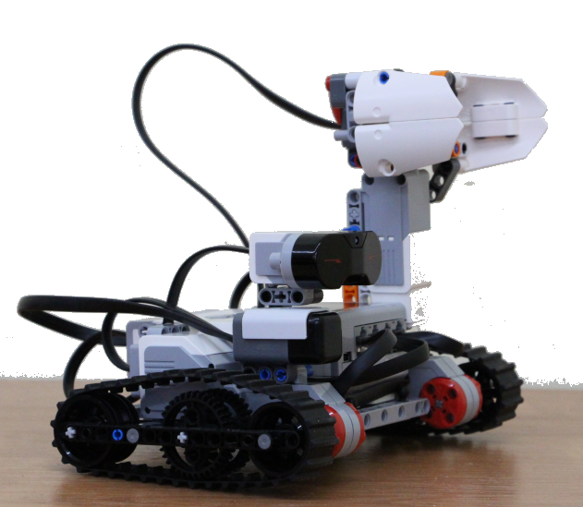
Логотип робота
Спасибо за внимание!

